Slide 1


Slide 2

Aprendizaje Supervisado utilizando modelos ensamblados: AdaBoost, XGBoost y LigthGBM.
Sesión 5:

Slide 3
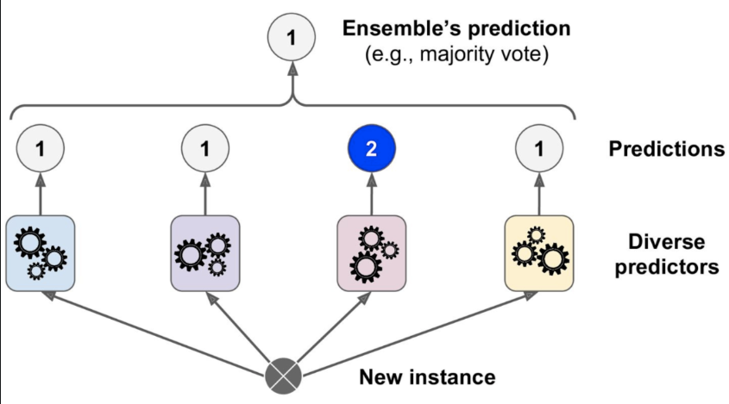
Modelos ensamblados:
Los métodos ensamblados son meta-algoritmos que combinan diferentes modelos de machine learning en un solo modelo para poder disminuir la varianza (bagging), el bias (boosting) o mejorar las predicciones.
Estos métodos pueden ser paralelos (como Random Forest) o secuenciales (como AdaBoost). También pueden ser homogéneos y heterogéneos.

Slide 4
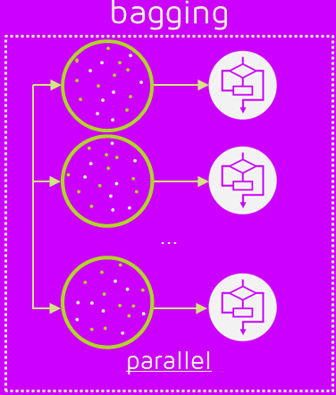
Bagging
Cada modelo captura datos por bootstrap (recuerden el algoritmo Random Forest)
Cada modelo entrena con el 63% de los datos capturados.
Si el objetivo es clasificación asigna la categoría más frecuente (moda) de las predicciones.
Si el objetivo es regresión asigna el promedio
Usualmente, la mejor manera de testear este tipo de modelos es con los datos que son out-of-bag.

Slide 5
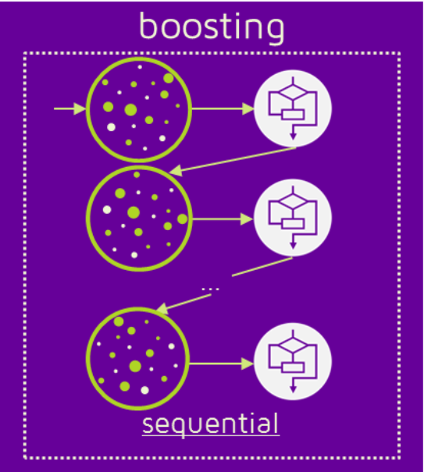
Boosting
La idea es entrenar modelos iterativamente, de modo que en cada iteración se aprenda de la iteración anterior.
Dentro de cada iteración el modelo está entrenando y dando más importancia a las variables que entregan mejor resultado.
Cada nuevo modelo se enfoca más en las dificultades del modelo anterior, con la esperanza de corregir los errores.
Este tipo de modelos reduce el bias

Slide 6
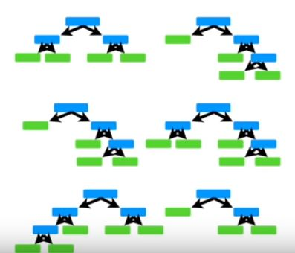
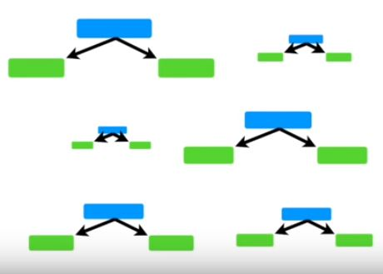
AdaBoost: Es un algoritmo iterativo que se entrena aprendiendo de sus errores. En este caso es un ensamblado de árboles, al igual que Random Forest, pero...
Random Forest
AdaBoost

Slide 7
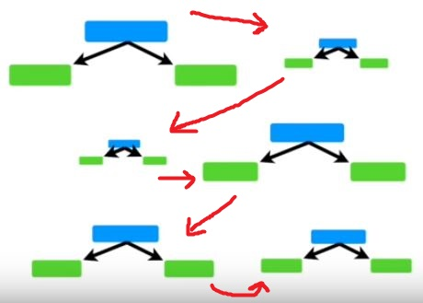
En cada iteración, el algoritmo aprende de los errores del árbol pasado. Estos árboles tienen el mismo nivel de ramas y cada uno tiene un peso relacionado con la corrección del error.

Slide 8
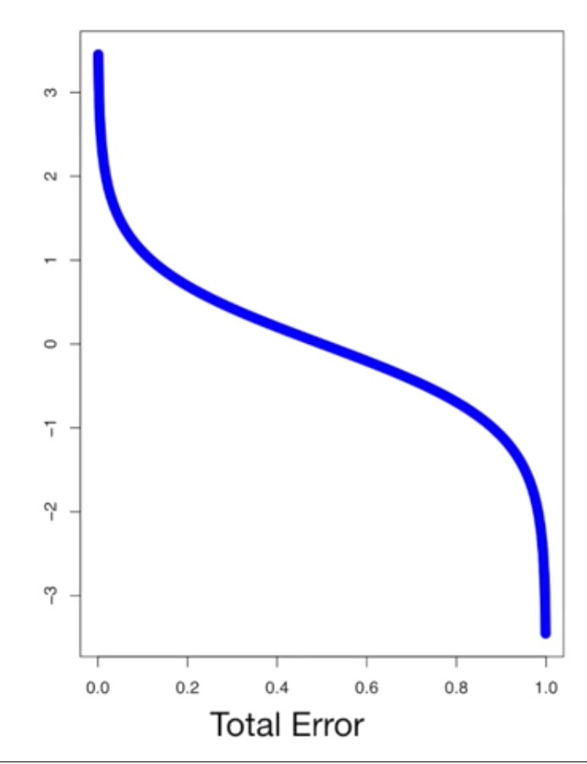

Pero, si este proceso iterativo depende uno del otro… ¿Cómo nuestro algoritmo hace una clasificación?
Debería de haber una medición que esté relacionada con el error total. En este caso, esa métrica se llama amount of say.
Esta métricas nos ayudará a ver si es que nuestro “stump” es bueno para reducir el error total o no. En base a esto luego haremos la predicción de la clase. Con la suma de todos los stumps que se hayan seleccionado * sus respectivos pesos.

Slide 9
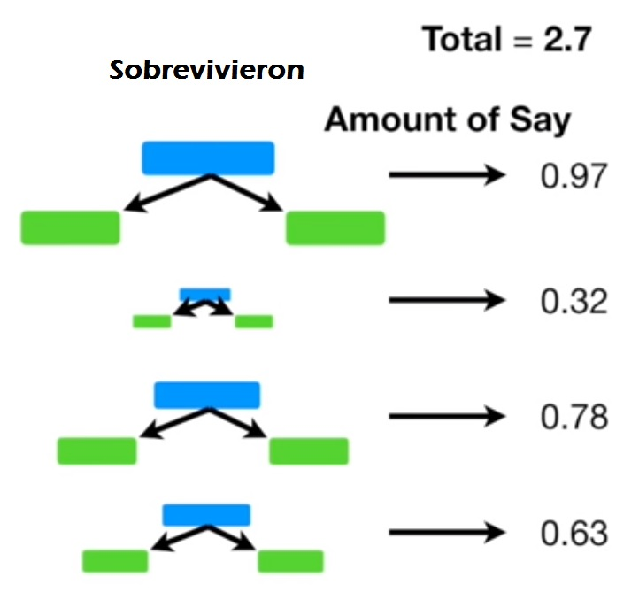
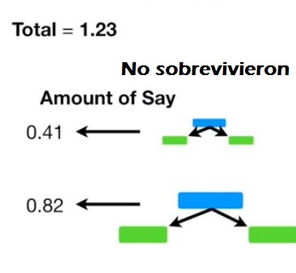

Slide 10
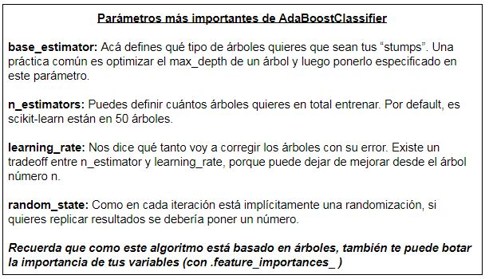
AdaBoost se puede usar desde la librería ScikitLearn. Y estos son los parámetros más importantes a tomar en cuenta.

Slide 11
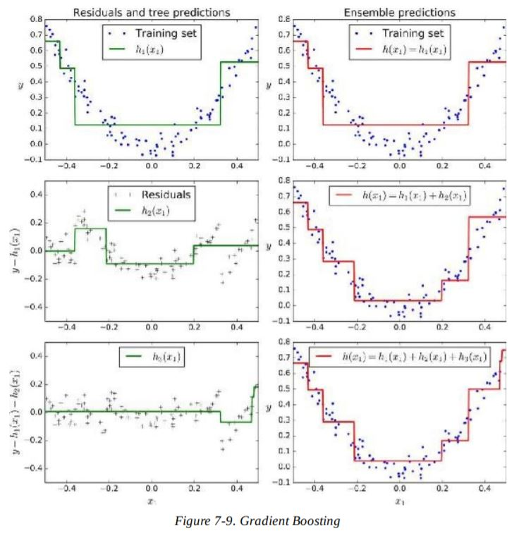
Gradient Boosting
Al igual que AdaBoost, este tipo de modelos se basan en un proceso iterativo que aprende de los errores. Pero, sobre cada iteración, toma en cuenta los errores en su y_train y crea un nuevo modelo en base a este para corregirlos.
Luego de haber creado los n modelos (que dependen de las iteraciones) hace un ensamblado de todos estos y comienza a predecir.
La diferencia con AdaBoost esque este modelo tiene más especificaciones matemáticas (un loss function) y, por ende, es más flexible.

Slide 12
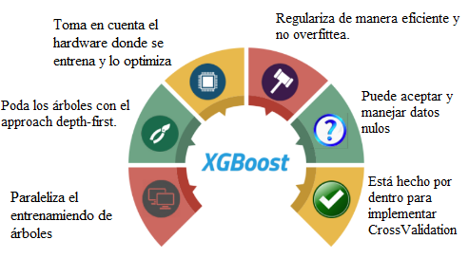
XGBoost (Extreme Gradient Boosting)
Es un ensamblado hecho en base a árboles de decisión y aparte, usa Gradient Boosting para corregir los errores de cada árbol. Es el algoritmo por excelencia de la data tabular.

Slide 13
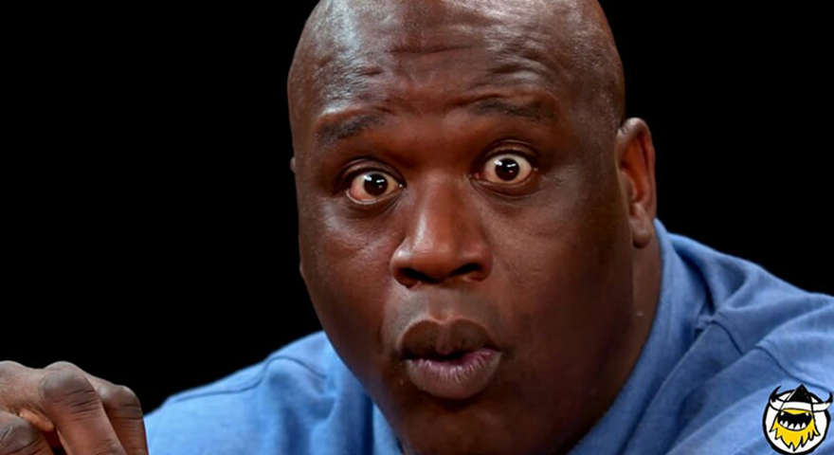
XGBoost (Extreme Gradient Boosting)
Gradient boosting
Regularization
Un tipo único de árbol de regresión
Algoritmo de aproximaxión greedy.
Distribuye los pesos por quantiles.
Busca dispersión en los datos para cortar criterios.
Aprende de forma paralela.
Acceso eficiente de la memoria Cache.
Tiene un procesamiento en bloques computacionalmente innovador.
Su importancia de variables está basada en Kullback Leibler.

Slide 14
Ventajas:
Es robusto a overfitting porque tiene Cross Validation por dentro.
El desbalance de los datos deja de ser un problema con estos algoritmos.
Te puede aceptar nulos de manera muy fácil.
Están hechos robustos a errores y outliers en la data.
Te puede dar un resumen de la ganancia de información por variable.
Desventajas:
Son sensibles a la frecuencia de los datos. Es decir, este algoritmo no se da cuenta de si tus datos son repetidos y ahí sí puede overfittear.
En datos muy grandes, el costo computacional puede ser muy excesivo (te puede demorar horas en entrenar)
Los parámetros no son fáciles de entender a primera mano, se requiere de conocimientos algebráicos para optimizarlos todos.

Slide 15
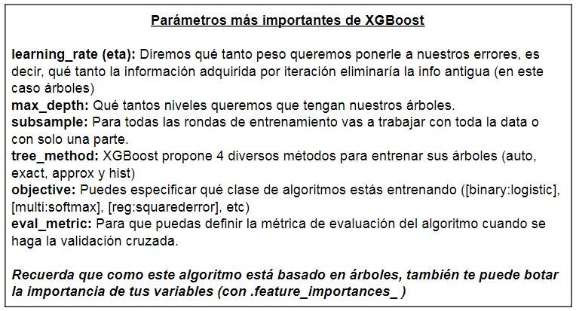

Slide 16
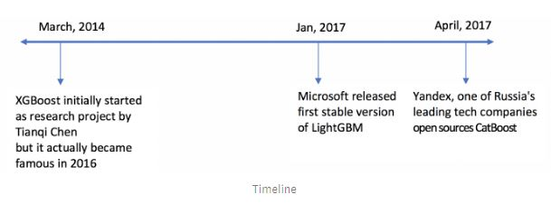

LightGBM (Light Gradient Boosting Machine)
Ventajas de usar LightGBM:
Mucho más rápido y eficiente que otros algoritmos.
Menor uso de memoria.
Mejor accuracy que otros algoritmos de boosting.
Compatibilidad con datasets largos.
Algoritmo GOSS

Slide 17
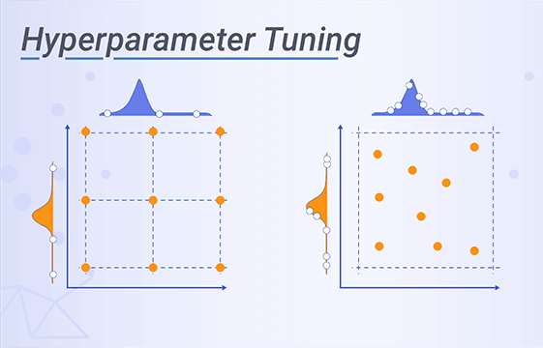
Optimización de parámetros

Slide 18
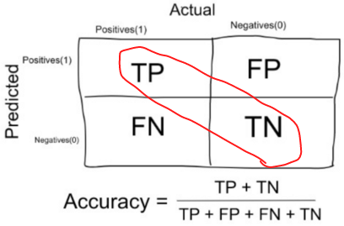
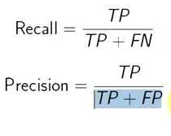
Más métricas de clasificación!

Slide 19
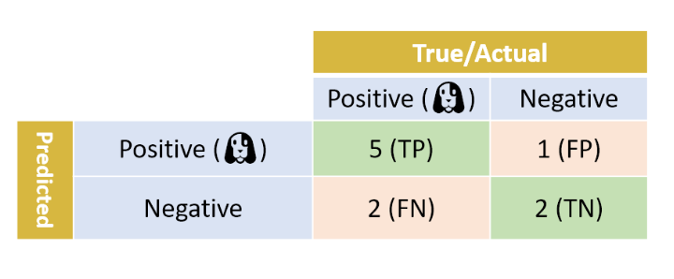
Más métricas de clasificación!
Precision:
Recall:

Slide 20
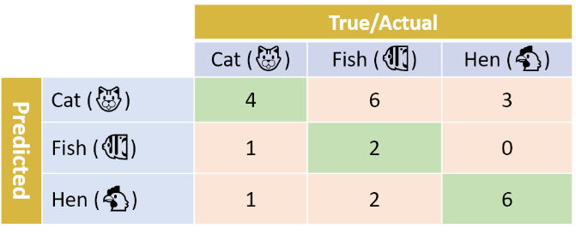
Más métricas de clasificación!
Precision (gato):
Recall(gato):

Slide 21
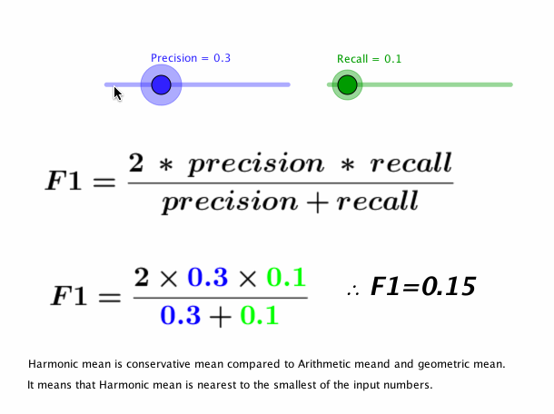
F1-Score

